Slide 1
模式识别（第四版） ——模式识别与机器学习
清华大学 张学工、汪小我《模式识别（第四版）——模式识别与机器学习》参考课件
张学工、汪小我
zhangxg@tsinghua.edu.cn; xwwang@tsinghua.edu.cn
清华大学自动化系

Slide 2
第14章 常用模式识别与机器学习软件平台
清华大学 张学工、汪小我《模式识别（第四版）——模式识别与机器学习》参考课件

Slide 3
本章主要内容
清华大学 张学工、汪小我《模式识别（第四版）——模式识别与机器学习》参考课件
14.1 引言
14.2 Python中的模式识别工具包
14.3 MATLAB中的模式识别工具包
14.4 R中的模式识别工具包
14.5 讨论

Slide 4
14.1 引言
清华大学 张学工、汪小我《模式识别（第四版）——模式识别与机器学习》参考课件
Python
MATLAB
R
回归问题
分类问题

Slide 5
14.2 Python中的模式识别工具包
清华大学 张学工、汪小我《模式识别（第四版）——模式识别与机器学习》参考课件
1991，Guido van Rossum
简单易读
大量第三方扩展
Scikit-learn模块

Slide 6
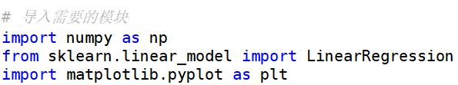
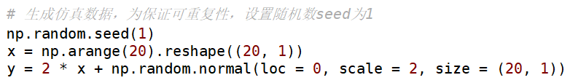
清华大学 张学工、汪小我《模式识别（第四版）——模式识别与机器学习》参考课件
14.2.1 sklearn中的回归方法使用举例
导入需要的Python模块
使用numpy生成变量

Slide 7
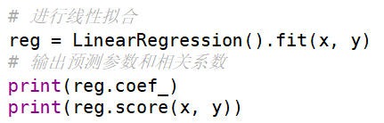
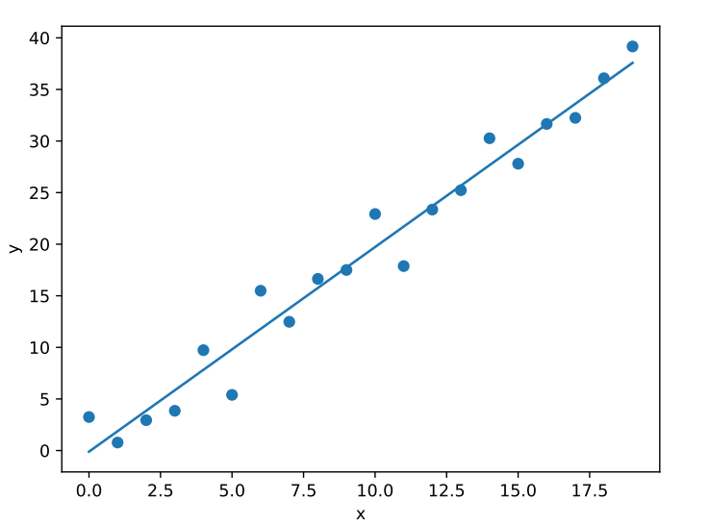
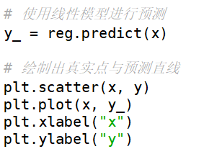
清华大学 张学工、汪小我《模式识别（第四版）——模式识别与机器学习》参考课件
拟合
预测

Slide 8
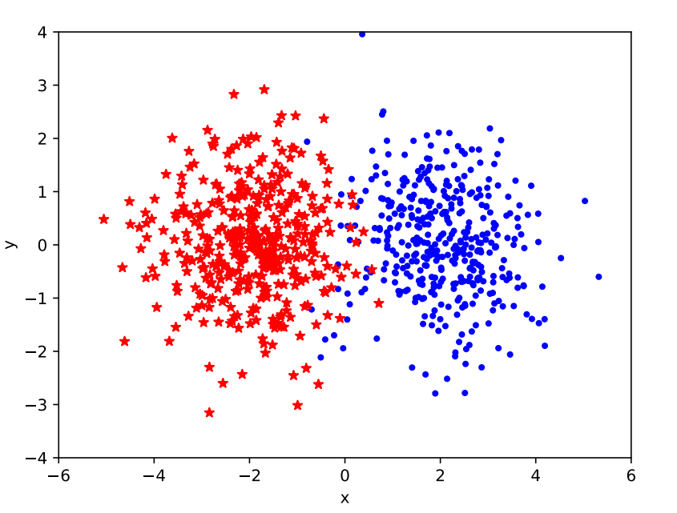
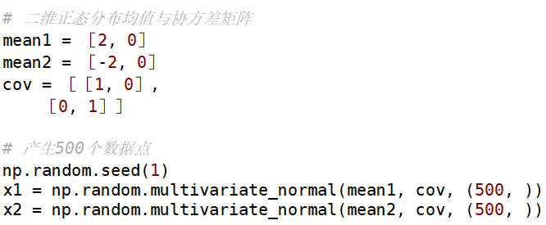
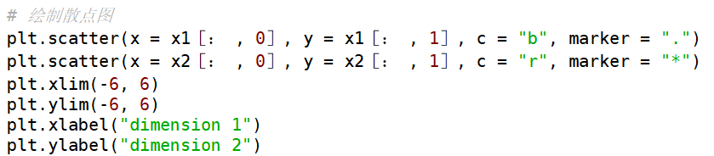
清华大学 张学工、汪小我《模式识别（第四版）——模式识别与机器学习》参考课件
14.2.2 sklearn中的分类方法使用举例
数据生成
数据可视化

Slide 9
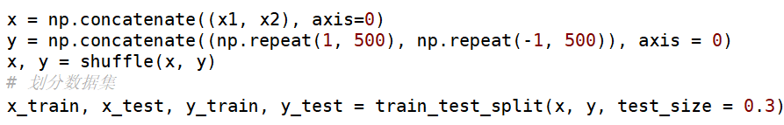
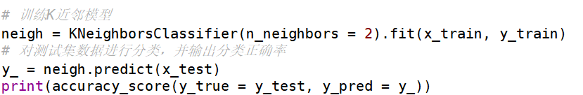
清华大学 张学工、汪小我《模式识别（第四版）——模式识别与机器学习》参考课件
数据集划分
模型建立、训练、预测
0.97

Slide 10
清华大学 张学工、汪小我《模式识别（第四版）——模式识别与机器学习》参考课件
14.2.3 Python下的深度学习编程举例
框架功能
DNN的训练,验证,预测及可视化等单元
GPU加速
框架分类
Keras
TensorFlow：https://www.tensorflow.org/
PyTorch：https://pytorch.org/

Slide 11
清华大学 张学工、汪小我《模式识别（第四版）——模式识别与机器学习》参考课件
MNIST数据集
60000训练样本，10000测试样本

Slide 12
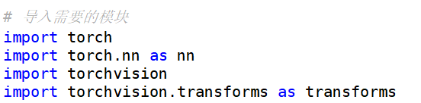
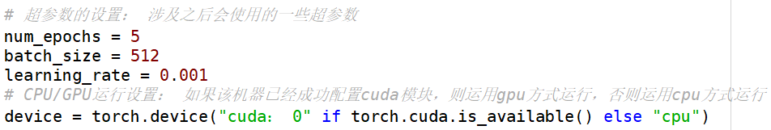
清华大学 张学工、汪小我《模式识别（第四版）——模式识别与机器学习》参考课件
代码样例（Pytorch版）
模块导入与超参设置

Slide 13
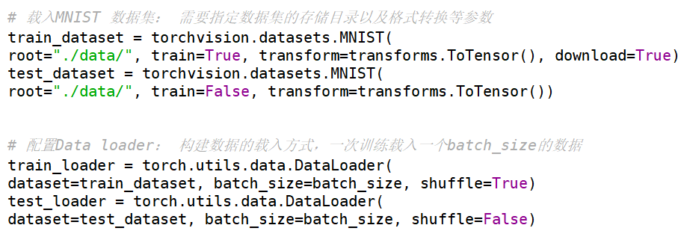
清华大学 张学工、汪小我《模式识别（第四版）——模式识别与机器学习》参考课件
数据载入与预处理

Slide 14
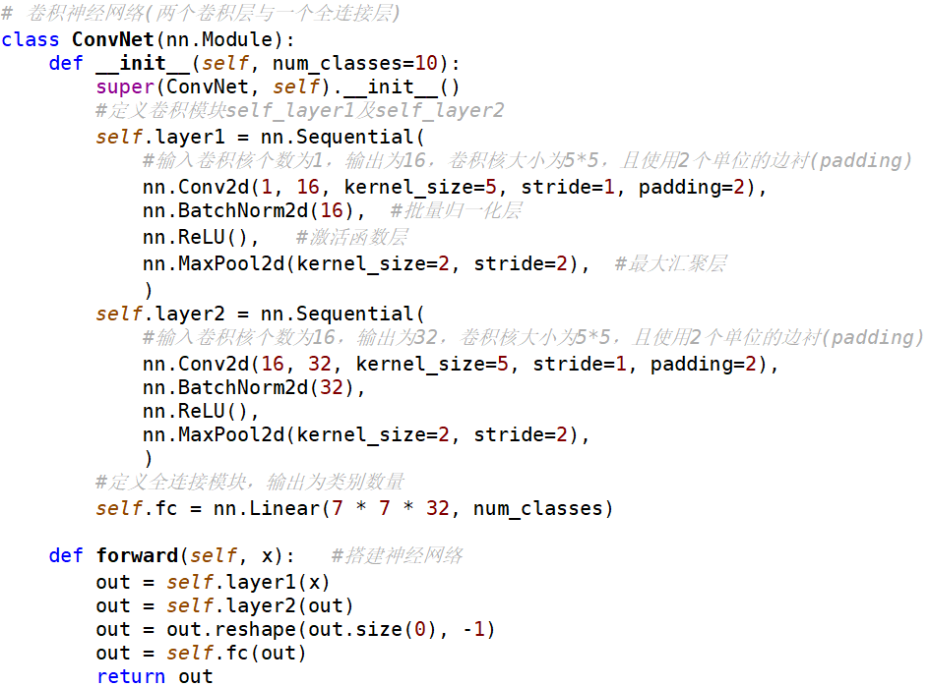
清华大学 张学工、汪小我《模式识别（第四版）——模式识别与机器学习》参考课件
基本神经网络搭建

Slide 15
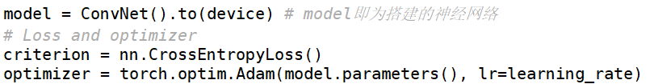
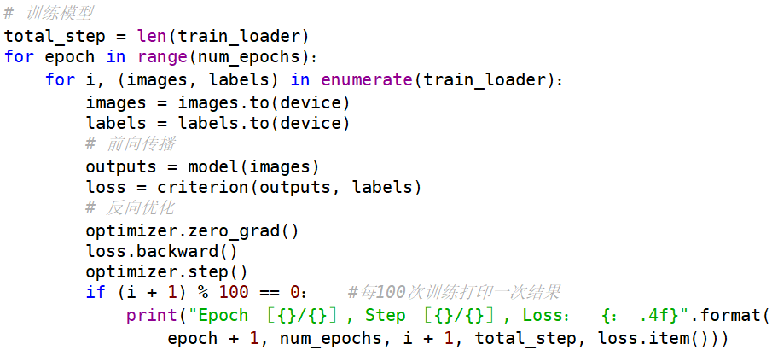
清华大学 张学工、汪小我《模式识别（第四版）——模式识别与机器学习》参考课件
损失函数及优化方式设置
模型训练

Slide 16
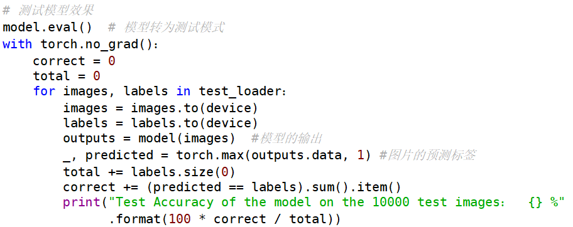
清华大学 张学工、汪小我《模式识别（第四版）——模式识别与机器学习》参考课件
模型测试
部分被错分的样本

Slide 17
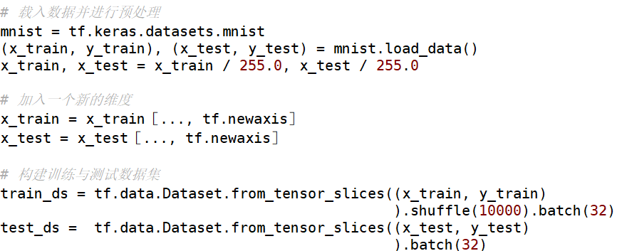
清华大学 张学工、汪小我《模式识别（第四版）——模式识别与机器学习》参考课件
代码样例（ TensorFlow版）
数据载入与预处理

Slide 18
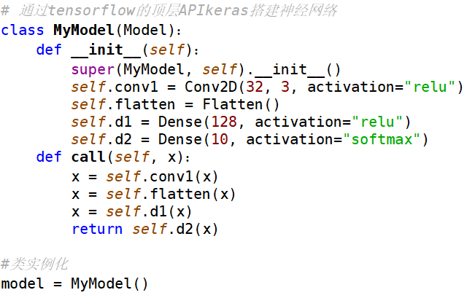
清华大学 张学工、汪小我《模式识别（第四版）——模式识别与机器学习》参考课件
基本神经网络搭建

Slide 19
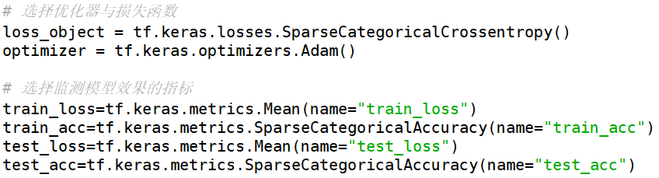
清华大学 张学工、汪小我《模式识别（第四版）——模式识别与机器学习》参考课件
损失函数、优化方式、检测指标设置

Slide 20
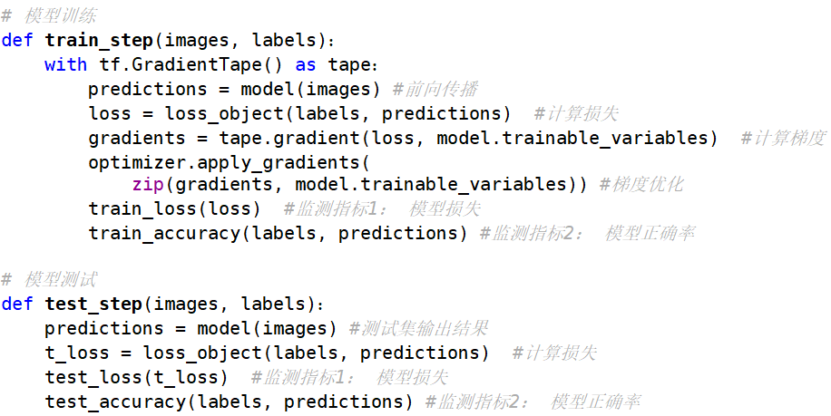
清华大学 张学工、汪小我《模式识别（第四版）——模式识别与机器学习》参考课件
模型训练与测试

Slide 21
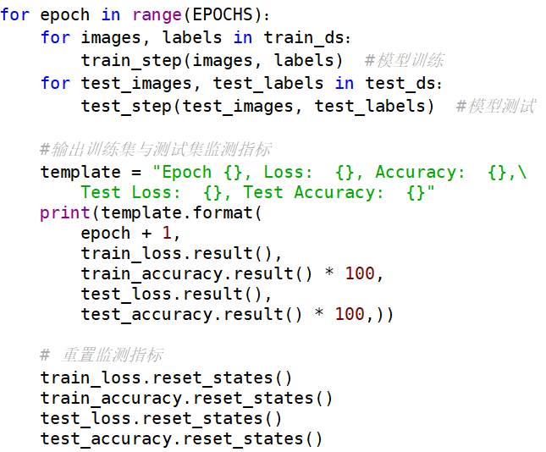
清华大学 张学工、汪小我《模式识别（第四版）——模式识别与机器学习》参考课件
模型训练与测试

Slide 22
清华大学 张学工、汪小我《模式识别（第四版）——模式识别与机器学习》参考课件
14.2.4 国内研发的深度学习平台简介
飞桨 PaddlePaddle
百度
https://www.paddlepaddle.org.cn/
计图Jittor
清华
https://cg.cs.tsinghua.edu

Slide 23
14.3 MATLAB中的模式识别工具包
清华大学 张学工、汪小我《模式识别（第四版）——模式识别与机器学习》参考课件
MathWorks公司
商用软件（开源： GNU Octave）
矩阵运算
实现方式
程序调用
交互式应用界面

Slide 24
清华大学 张学工、汪小我《模式识别（第四版）——模式识别与机器学习》参考课件
14.3.1 MATLAB中的回归方法使用举例
MATLAB的图形界面选项

Slide 25

清华大学 张学工、汪小我《模式识别（第四版）——模式识别与机器学习》参考课件
导入所需的数据
利用图形界面做线性回归
导入数据
模型选择
训练
测试

Slide 26
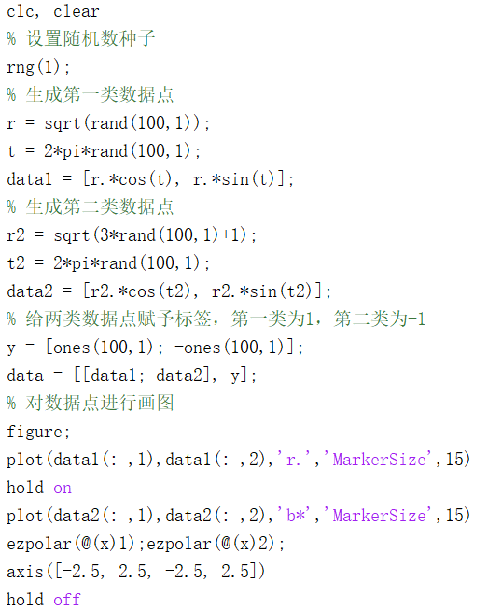
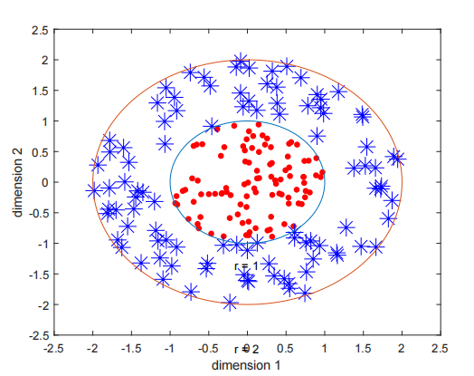
清华大学 张学工、汪小我《模式识别（第四版）——模式识别与机器学习》参考课件
14.3.2 MATLAB中的分类方法使用举例
数据生成及可视化

Slide 27
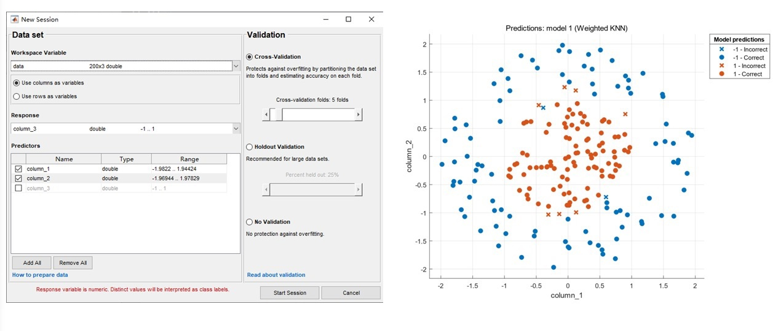
清华大学 张学工、汪小我《模式识别（第四版）——模式识别与机器学习》参考课件
利用图形界面做分类
模型设置
测试结果展示

Slide 28
14.4 R中的模式识别工具包
清华大学 张学工、汪小我《模式识别（第四版）——模式识别与机器学习》参考课件
Ross Ihaka & Robert Gentleman
开源软件
主要用于统计分析与绘图
CRAN与Bioconductor

Slide 29
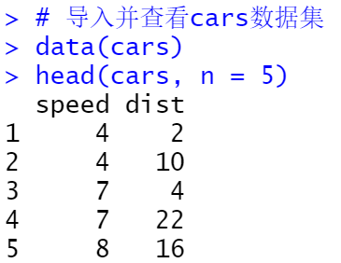
清华大学 张学工、汪小我《模式识别（第四版）——模式识别与机器学习》参考课件
14.4.1 R中的回归方法使用举例
导入数据集

Slide 30
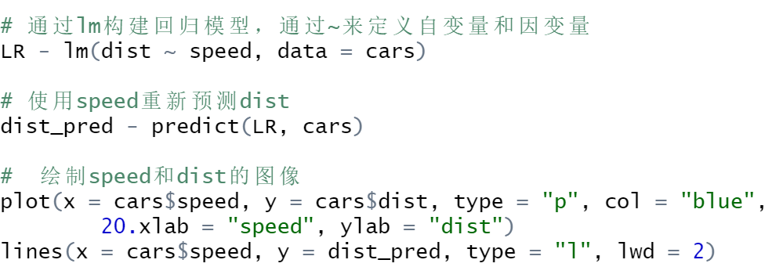
清华大学 张学工、汪小我《模式识别（第四版）——模式识别与机器学习》参考课件
建模、训练、预测

Slide 31
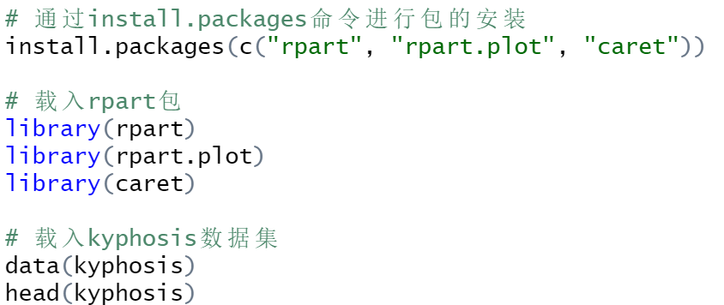
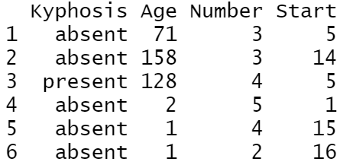
清华大学 张学工、汪小我《模式识别（第四版）——模式识别与机器学习》参考课件
14.4.2 R中的分类方法使用举例
安装相关的包并导入数据集

Slide 32
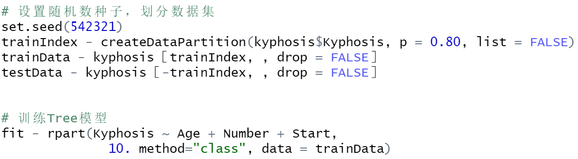
清华大学 张学工、汪小我《模式识别（第四版）——模式识别与机器学习》参考课件
构建决策树

Slide 33
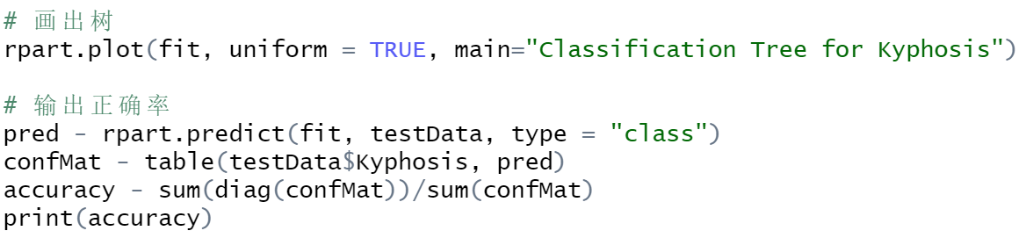
清华大学 张学工、汪小我《模式识别（第四版）——模式识别与机器学习》参考课件
画出决策树并测试

Slide 34
14.5 讨论
清华大学 张学工、汪小我《模式识别（第四版）——模式识别与机器学习》参考课件
“双刃剑”
缩短研究到实际应用的距离
陷于调参、忽视理解
顶端技术垄断
未来
专用计算结构和芯片
借鉴人脑信息处理机理
光电结合
……

